Slide 1
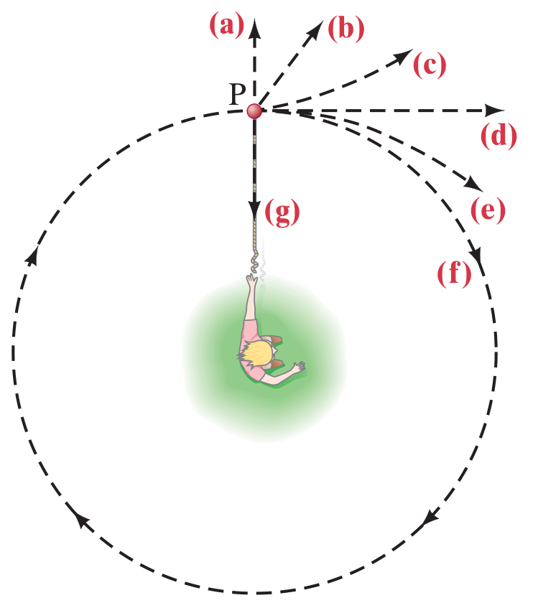
מה יהיה מסלול הכדור אם נשחרר את החבל?

Slide 2
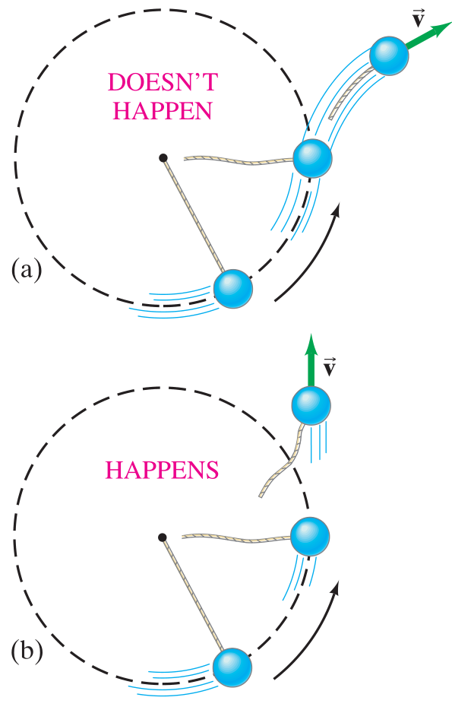
המהירות תמיד משיקה למסלול!

Slide 3
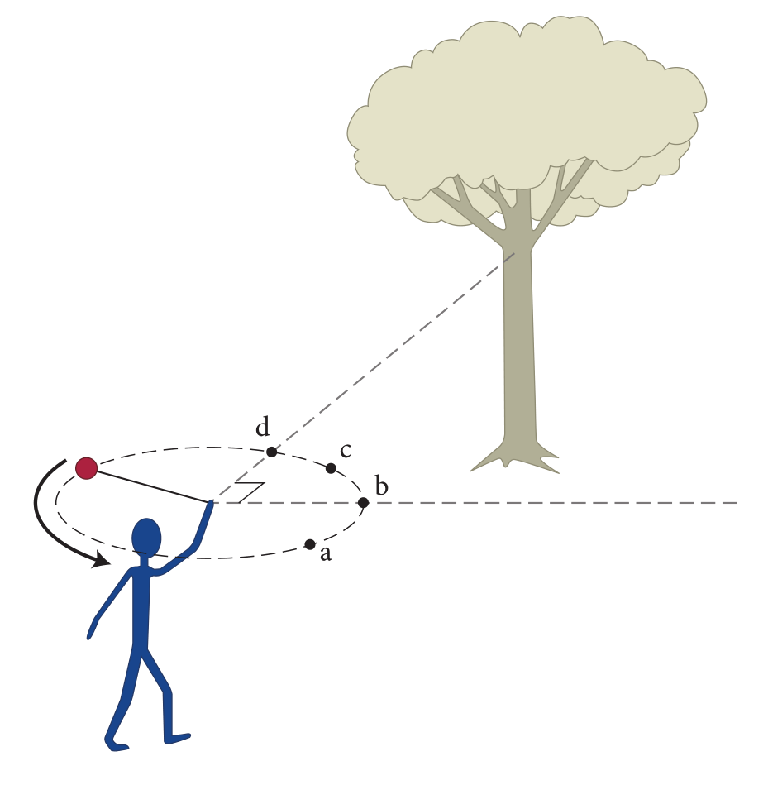
באיזו נקודה כדאי לשחרר את הכדור כדי לפגוע בעץ?

Slide 4
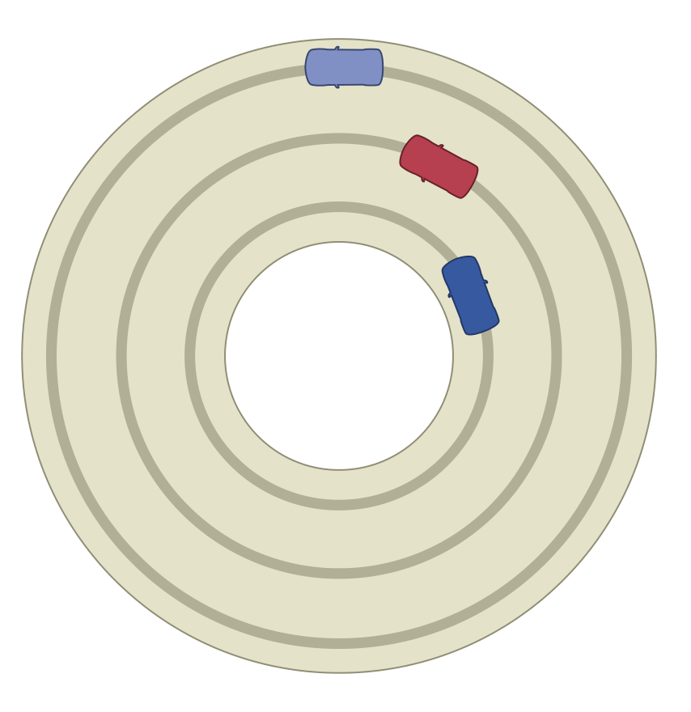
שלוש מכוניות צעצוע נוסעות על מסילות, כאשר המרחק בין שתי מסילות הוא 100 מ"מ, ורדיוס המעגל הפנימי ביותר הוא מטר אחד.
א. אם כל המכוניות נוסעות באותה המהירות הממוצעת, כמה זמן ייקח לכל אחת להשלים 20 סיבובים?
ב. אם כל המכוניות מתחילות זו לצד זו, ומסיימות את המרוץ ביחד, מה המהירות הממוצעת שלהן?
C
B
A

